Slide 1
Wie Glaube bewegt
1.Mose 12,4-9
Reihe: Abraham – das Vorbild des Glaubens (Teil 3/4)

Slide 2
„Abram folgte dem Befehl des Herrn und brach auf, und Lot ging mit ihm. Abram war 75 Jahre alt, als er seine Heimatstadt Haran verliess.“
1.Mose 12,4

Slide 3
«Seine Frau Sarai und Lot, der Sohn seines Bruders, begleiteten ihn. Sie nahmen ihren ganzen Besitz mit, auch die Menschen, die sie in Haran in Dienst genommen hatten. So zogen sie in das Land Kanaan, in dem damals noch das Volk der Kanaaniter wohnte. Sie durchquerten das Land bis zu dem heiligen Baum bei Sichem.»
1.Mose 12,5-6

Slide 4
Dort erschien dem Abram der Herr und sagte zu ihm: »Deinen Nachkommen will ich dieses Land geben!« Da baute Abram dem Herrn einen Altar an der Stelle, wo er ihm erschienen war.
1.Mose 12,7

Slide 5
„Von dort aus zog er in das Bergland östlich von Bet–El. Seine Zelte standen zwischen Bet–El im Westen und Ai im Osten. Auch dort baute er einen Altar und rief im Gebet den Namen des Herrn an.Dann zog er von Lagerplatz zu Lagerplatz immer weiter nach Süden.
1.Mose 12,8-9

Slide 6
Glaube führt zur Tat

Slide 7
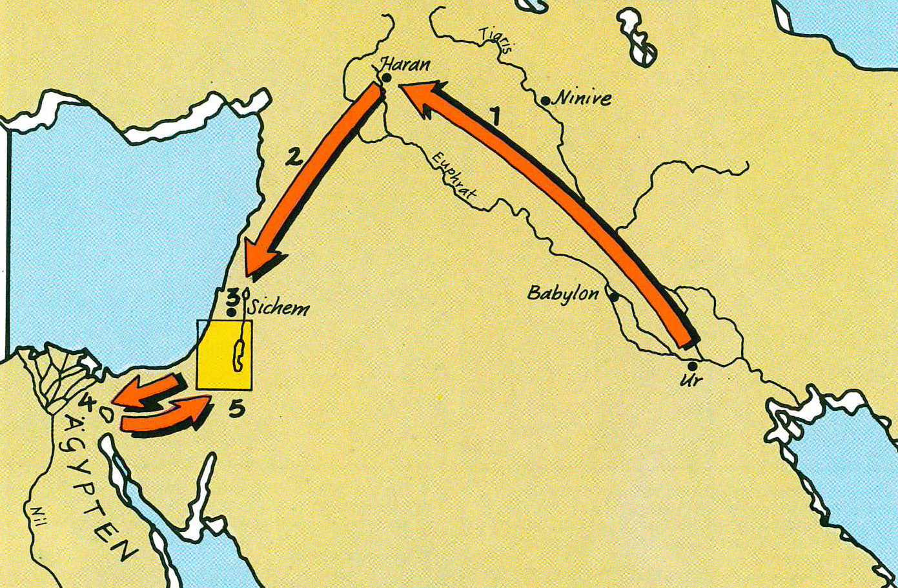

Slide 8
„Abram folgte dem Befehl des Herrn und brach auf, und Lot ging mit ihm. Abram war 75 Jahre alt, als er seine Heimatstadt Haran verliess.“
1.Mose 12,4

Slide 9
„Abram folgte dem Befehl des Herrn.“
1.Mose 12,4

Slide 10
„Gott weiss: Sobald ihr davon esst, werden euch die Augen aufgehen; ihr werdet wie Gott sein und wissen, was gut und was schlecht ist. Dann werdet ihr euer Leben selbst in die Hand nehmen können.“
1.Mose 3,5

Slide 11
„Ohne Glauben ist es unmöglich, Gott zu gefallen. Wer zu Gott kommen will, muss glauben, dass es ihn gibt und dass er die belohnt, die ihn aufrichtig suchen.“
Hebräer 11,6

Slide 12
„Wie kam es, dass Abraham dem Ruf Gottes gehorchte, seine Heimat verliess und an einen Ort zog, der nach Gottes Zusage einmal sein Erbbesitz sein würde? Warum machte er sich auf den Weg, obwohl er nicht wusste, wohin er kommen würde? Der Grund dafür war sein Glaube.“
Hebräer 11,8

Slide 14
Dort erschien dem Abram der HERR und sagte zu ihm: »Deinen Nachkommen will ich dieses Land geben!«
1.Mose 12,7

Slide 16
„Ich kenne den, auf den ich mein Vertrauen gesetzt habe, und bin überzeugt, dass er die Macht hat, das mir anvertraute Gut unversehrt bis zu jenem Tag zu bewahren, an dem Jesus Christus wiederkommt.“
2.Timotheus-Brief 1,12

Slide 17
«Dort erschien dem Abram der HERR.»
1.Mose 12,7

Slide 18
„Genauso ist es mit dem Glauben: Wenn er keine Taten vorzuweisen hat, ist er tot; er ist tot, weil er ohne Auswirkungen bleibt.“
Jakobus-Brief 2,17

Slide 19
„Denn wer sein Leben retten will, wird es verlieren; wer aber sein Leben um meinetwillen verliert, der wird es retten.“
Lukas-Evangelium 9,24

Slide 20
„Alle, das ganze Volk und sogar die Zolleinnehmer -, gaben Gott in seinem Urteil Recht; sie haben sich von Johannes taufen lassen.“
Lukas-Evangelium 7,29

Slide 21
„Nur die Pharisäer und die Gesetzeslehrer machten den Plan zunichte, den Gott für sie hatte; sie haben sich nicht von Johannes taufen lassen.“
Lukas-Evangelium 7,30

Slide 22
„Wenn jemand bereit ist, Gottes Willen zu erfüllen, wird er erkennen, ob das, was ich lehre, von Gott ist oder ob ich aus mir selbst heraus rede.“
Johannes-Evangelium 7,17

Slide 23
II. Glaube führt in die Anbetung

Slide 24
»Deinen Nachkommen will ich dieses Land geben!«
1.Mose 12,7

Slide 25
„Da baute Abram dem Herrn einen Altar an der Stelle, wo er ihm erschienen war.“
1.Mose 12,7

Slide 26
„Von dort aus zog er in das Bergland östlich von Bet–El. Seine Zelte standen zwischen Bet–El im Westen und Ai im Osten. Auch dort baute er einen Altar und rief im Gebet den Namen des Herrn an.“
1.Mose 12,8

Slide 27
Schlussgedanke

Slide 28
„Bringt den zehnten Teil eurer Erträge unverkürzt zu meinem Tempel, damit meine Priester nicht Hunger leiden. Habt keine Sorge, dass ihr dann selber in Not kommt! Stellt mich auf die Probe«, sagt der HERR, der Herrscher der Welt, »macht den Versuch, ob ich dann nicht die Fenster des Himmels öffne und euch mit Segen überschütte!“
Maleachi 3,10

Slide 29
„Wenn jemand an mich glaubt, werden aus seinem Inneren, wie es in der Schrift heisst, Ströme von lebendigem Wasser fliessen.“
Johannes-Evangelium 7,38

